Slide 1

兔年刑大愈

Slide 2
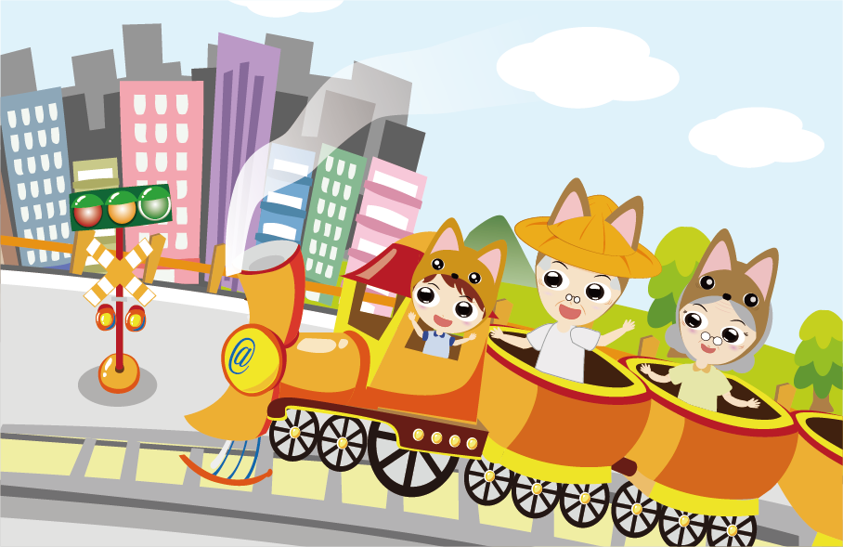

Slide 3
